Slide 1
Mahkamah Agung RI tahun 2018
Analisa Jabatan)

Slide 2
ANALISIS
KEBUTUHAN
PEGAWAI
KEBUTUHAN PEG MENURUT JABATAN
KEBUTUHAN PEG MENURUT SYARAT JABATAN
SUSUNAN PNS MENURUT JAB, GOL RUANG, JENIS KELAMIN, & USIA
KEBUTUHAN PEG MENURUUT KUALIFIKASI PENDIDIKAN
ANALISIS JABATAN
PENYUSUNAN FORMASI
PETA
JABATAN
KEBIJAKAN
PEMERINTAH

Slide 3
Pengantar
Analisis jabatan merupakan suatu kegiatan pengumpulan, penilaian dan penyusunan berbagai informasi secara sistematis yang berkaitan dengan jabatan

Slide 4
Analisis jabatan memiliki peran yang penting dalam sebuah organisasi untuk menempatkan orang pada suatu jabatan atau posisi tertentu.

Slide 5
Dasar
Perka BKN No. 12 tahun 2011 tentang Pedoman Penyusunan Analisa Jabatan
Perma No.7 tahun 2015 tentang Organisasi dan Tata Kerja Kepaniteraan dan Kesekretariatan Pengadilan

Slide 6
Kegunaan Informasi Analisis Jabatan
Rekrutmen dan Seleksi
Kompensasi dan Benefit
Evaluasi Jabatan
Penilaian Prestasi Kerja
Program Latihan dan Pengembangan
Promosi dan Mutasi
Petunjuk untuk perbaikan organisasi
Penyederhanaan Pekerjaan
Penempatan Karyawan
Perencanaan Kebutuhan
Orientasi Karyawan Baru

Slide 7
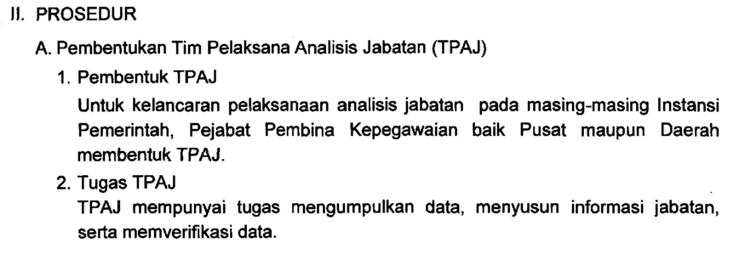
LANGKAH-LANGKAH ANALISIS JABATAN
Partisipan
Data dikumpulkan dari berbagai bank di Punjab selatan. 45 bank dimasukkan untuk mengumpulkan data. 200 kuesioner didistribusikan di antara pegawai bank dan mereka dipilih secara acak.
Skala Pengukuran
Semua pertanyaan diambil dari kuesioner yang telah dikembangkan yang dipublikasikan di berbagai jurnal dan artikel. pertanyaan dirancang dalam

Slide 8
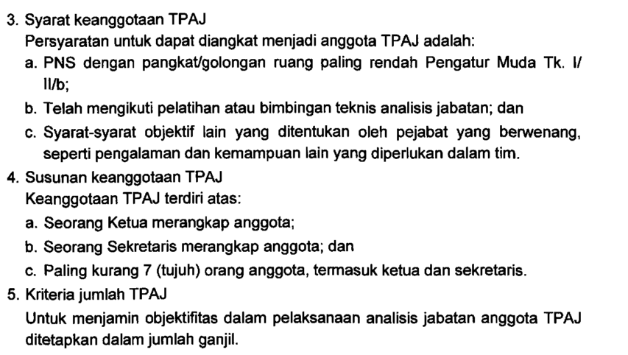
Prosedur
Partisipan
Data dikumpulkan dari berbagai bank di Punjab selatan. 45 bank dimasukkan untuk mengumpulkan data. 200 kuesioner didistribusikan di antara pegawai bank dan mereka dipilih secara acak.
Skala Pengukuran
Semua pertanyaan diambil dari kuesioner yang telah dikembangkan yang dipublikasikan di berbagai jurnal dan artikel. pertanyaan dirancang dalam

Slide 9
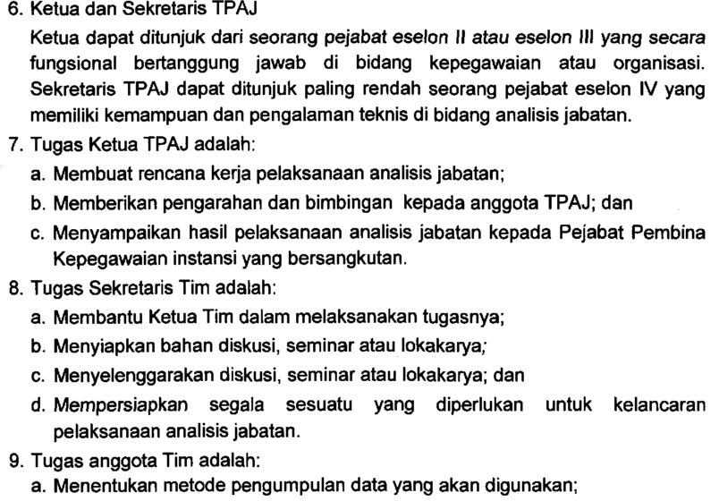
Prosedur
Partisipan
Data dikumpulkan dari berbagai bank di Punjab selatan. 45 bank dimasukkan untuk mengumpulkan data. 200 kuesioner didistribusikan di antara pegawai bank dan mereka dipilih secara acak.
Skala Pengukuran
Semua pertanyaan diambil dari kuesioner yang telah dikembangkan yang dipublikasikan di berbagai jurnal dan artikel. pertanyaan dirancang dalam

Slide 10
Activitas

Slide 11
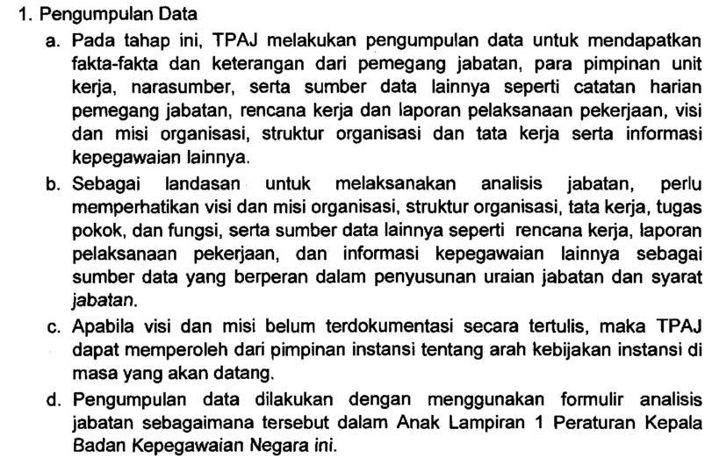
Activity
.
A complex idea can be conveyed with just a single still image.

Slide 12
Activity (cont...)
Gaji-Imbalan
Tabel menunjukkan hubungan positif moderat antara gaji dan ganjaran. Artinya jika terjadi kenaikan gaji maka reward juga akan meningkat moderat. Jadi ada hubungan langsung antar variabel tersebut.
Kompensasi Tidak langsung
Tabel menunjukkan lemahnya hubungan positif antara gaji dan kompensasi tidak langsung. Artinya jika terjadi kenaikan gaji maka kompensasi tidak langsung juga akan meningkat lemah. Jadi ada hubungan langsung antar variabel tersebut.

Slide 13
Informasi Jabatan
NAMA JABATAN
KODE JABATAN
LETAK JABATAN DALAM UNIT KERJA
IKHTISAR JABATAN
URAIAN TUGAS
BAHAN KERJA
PERANGKAT KERJA
HASIL KERJA
KORELASI JABATAN
TANGGUNG JAWAB
WEWENANG
JABATAN YANG ADA DI BAWAHNYA
KONDISI LINGKUNGAN KERJA
KEMUNGKINAN RESIKO BAHAYA
FUNGSI PEKERJA
SYARAT JABATAN

Slide 14
NAMA JABATAN
KODE JABATAN
LETAK JABATAN DALAM UNIT KERJA
IKHTISAR JABATAN
URAIAN TUGAS
BAHAN KERJA
PERANGKAT KERJA
HASIL KERJA
KORELASI JABATAN
TANGGUNG JAWAB
WEWENANG
JABATAN YANG ADA DI BAWAHNYA
KONDISI LINGKUNGAN KERJA
KEMUNGKINAN RESIKO BAHAYA
FUNGSI PEKERJA
SYARAT JABATAN

Slide 15
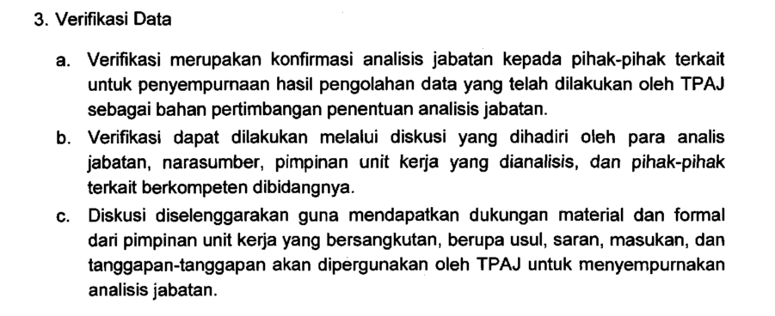
Activity (cont...)
gaji
Tabel menunjukkan lemahnya hubungan positif antara gaji dan kinerja. Artinya jika terjadi kenaikan gaji maka Performance juga akan meningkat namun kenaikannya akan kecil. Jadi ada hubungan langsung antar variabel tersebut.
Imbalan-Kompensasi Tidak Langsung
Tabel menunjukkan lemahnya hubungan positif antara penghargaan dan kompensasi tidak langsung. Artinya jika ada kenaikan reward maka kompensasi tidak langsung juga akan meningkat namun kenaikannya akan kecil. Jadi ada hubungan langsung antar variabel tersebut.

Slide 16
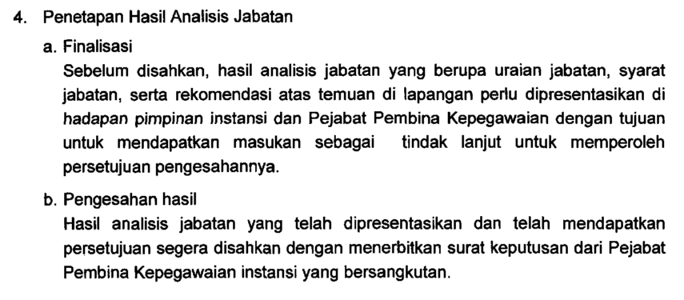
Result (hasil)
gaji
Tabel menunjukkan lemahnya hubungan positif antara gaji dan kinerja. Artinya jika terjadi kenaikan gaji maka Performance juga akan meningkat namun kenaikannya akan kecil. Jadi ada hubungan langsung antar variabel tersebut.
Imbalan-Kompensasi Tidak Langsung
Tabel menunjukkan lemahnya hubungan positif antara penghargaan dan kompensasi tidak langsung. Artinya jika ada kenaikan reward maka kompensasi tidak langsung juga akan meningkat namun kenaikannya akan kecil. Jadi ada hubungan langsung antar variabel tersebut.

Slide 17
Kesimpulan
Kami menilai pentingnya dan tujuan analisis pekerjaan, melihat berbagai metode dalam melakukan analisis pekerjaan, langkah-langkah dalam melakukan analisis pekerjaan, dan akhirnya, beberapa isu terkini dalam melakukan analisis pekerjaan.

Slide 18
THANKS!
@ma.ri_2018

